Slide 1







Âm nhạc 3

Slide 2

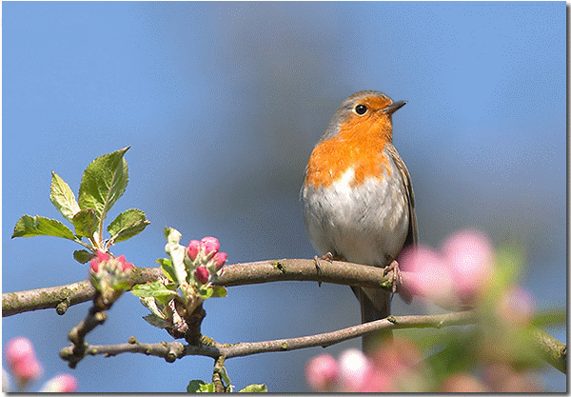
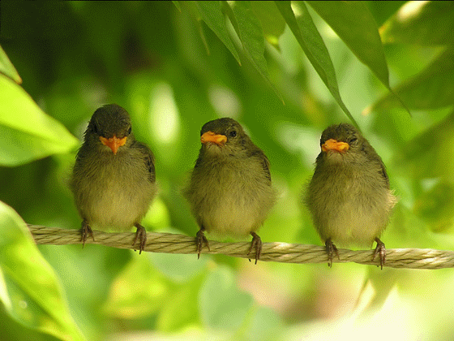
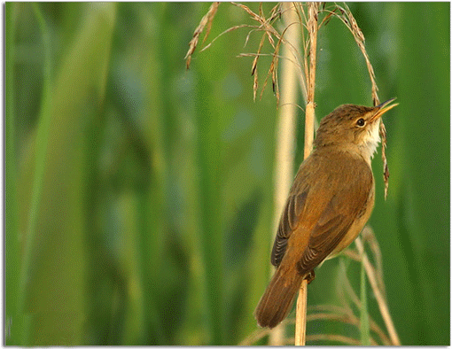
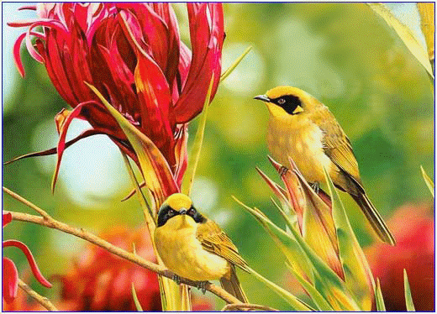

Slide 3


Slide 4
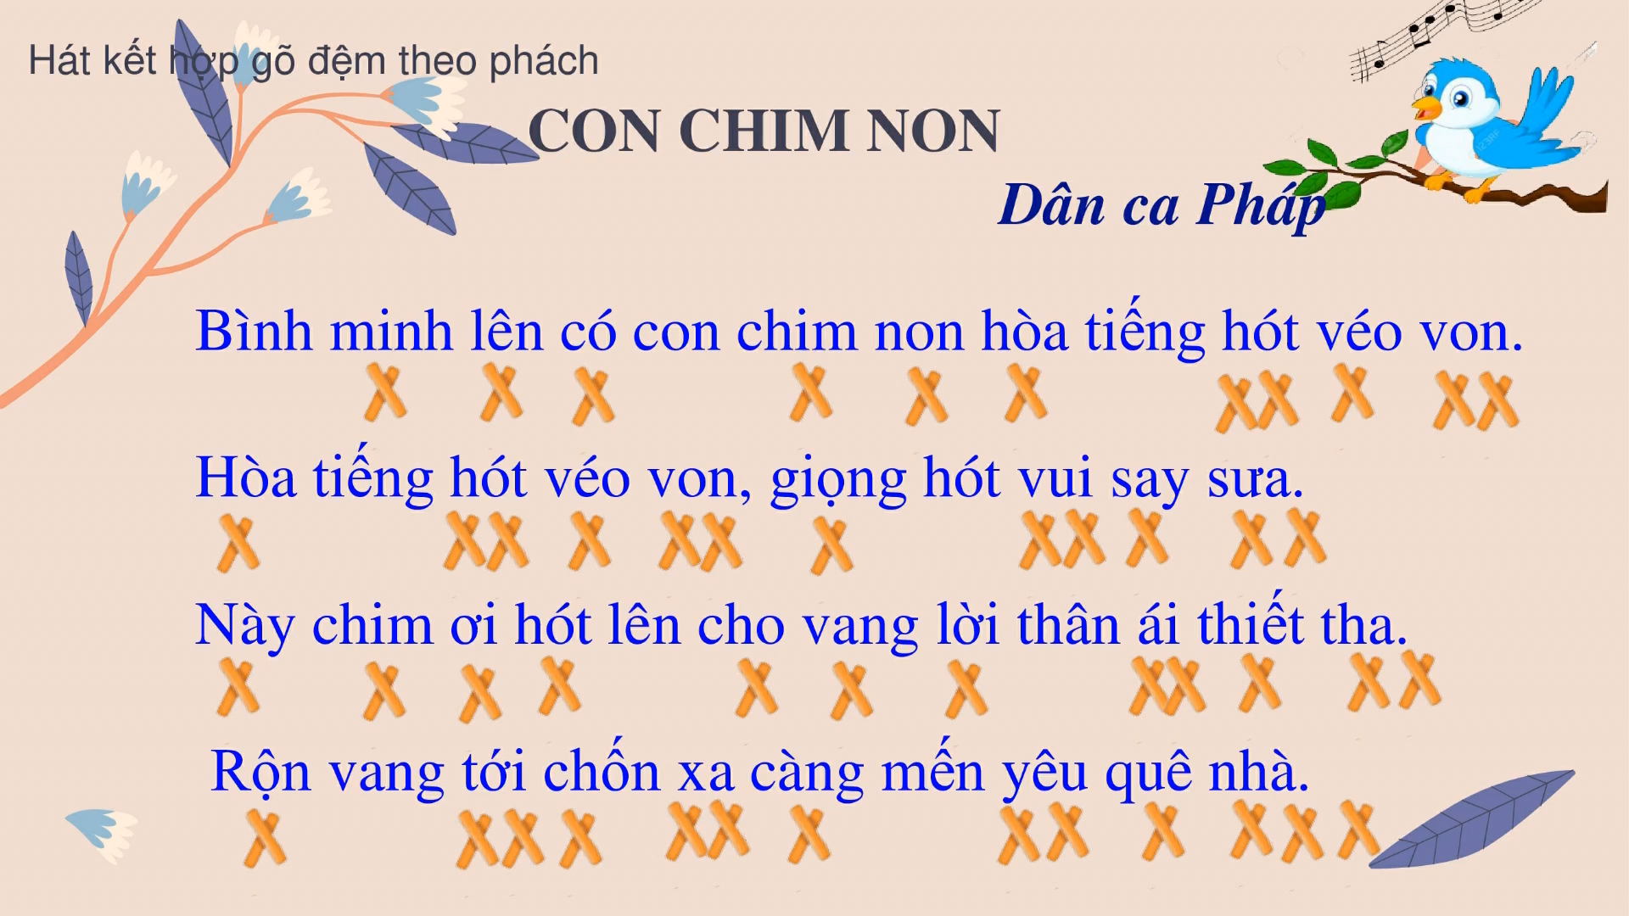

Slide 5
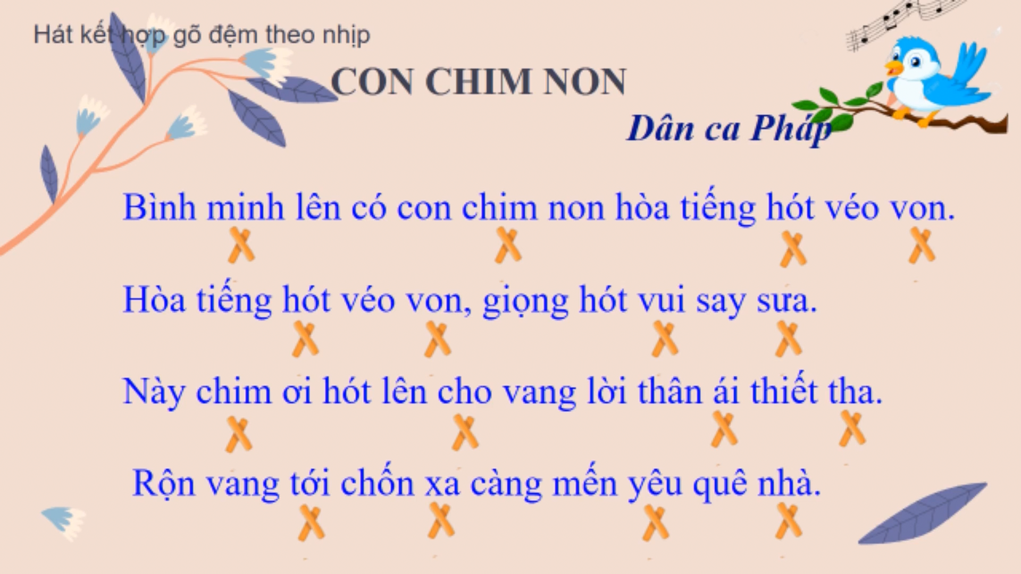

Slide 6
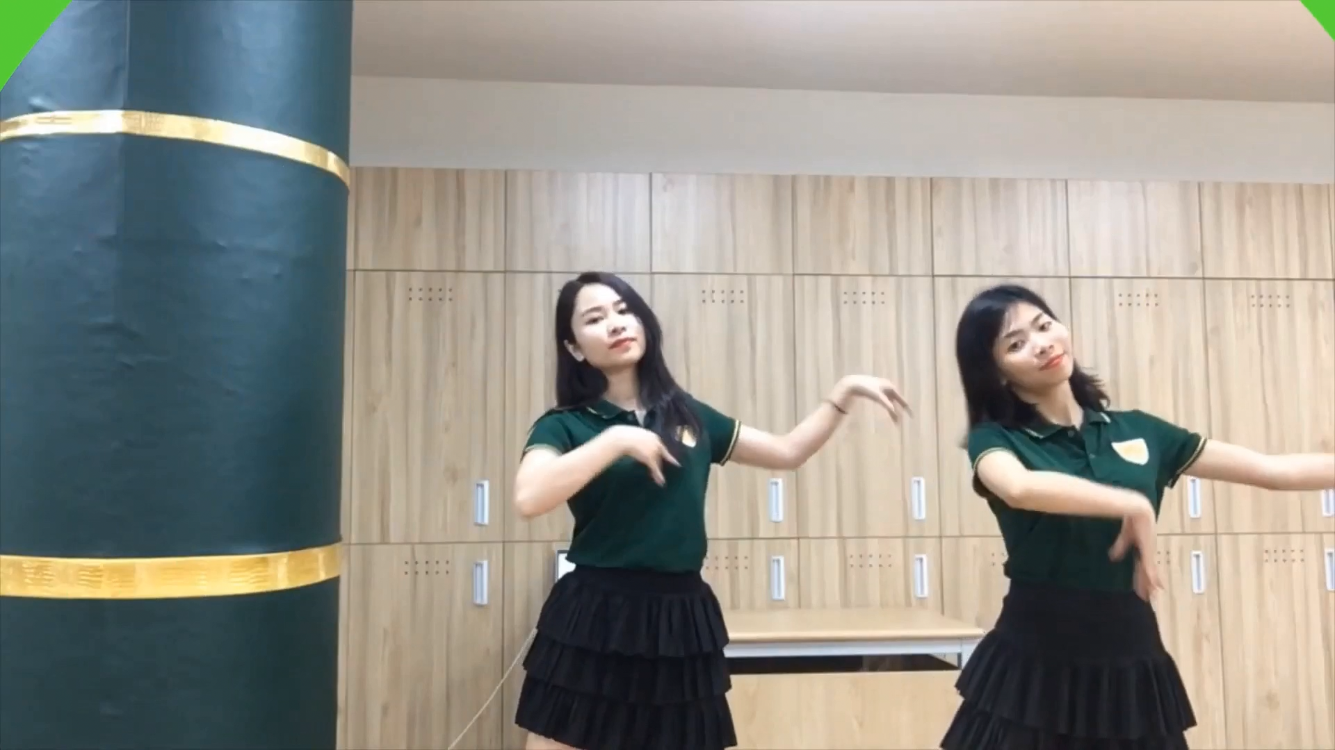

Slide 7
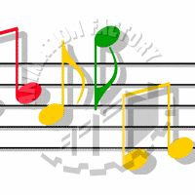
Củng cố - Dặn dò:
Cả lớp cùng hát lại bài hát: Con chim non kết hợp vận động phụ họa.
Học thuộc bài hát Con chim non kết hợp gõ đệm theo nhịp
Xem trước Bài hát Ngày mùa vui

